Slide 1
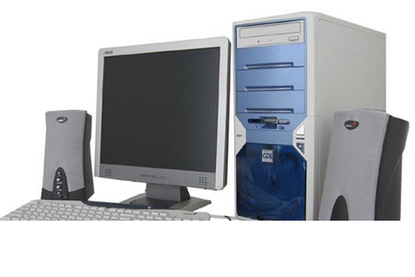
« Ребенок – дошкольник и компьютер»

Slide 2
Компьютер отличает от другой игрушки:
интерактивность
универсальность, многовариативность

Slide 3
«-»
Ухудшает зрение ребенка.
Полностью захватывает сознание ребенка.
Повышает состояние нервозности и страха при стремлении во что бы то ни стало добиться победы.
Содержание игр может провоцировать проявления детской агрессии, жестокости.
Способствует развитию гиподинамии.
Снижает активность ребенка за счет развлекательного содержания игр.
Полностью захватывает сознание ребенка | Вызывает положительный интерес к новой технике. Этот интерес и лежит в основе формирования таких важных структур, как познавательная мотивация, произвольные память и внимание, а именно эти качества обеспечивают психологическую готовность ребенка к обучению в школе. Также ускоряет запоминание содержания информации, делает его осмысленным и долговременным.

Slide 4
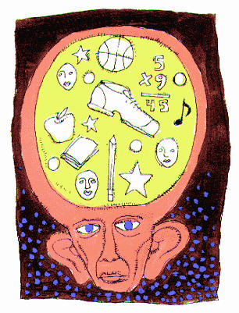
«+»
ускоряет запоминание

Slide 5
«+»
интерес

Slide 6
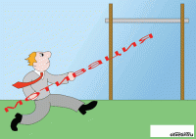
«+»
побуждение к действию

Slide 7
«+»
сосредоточенность, усидчивость

Slide 8
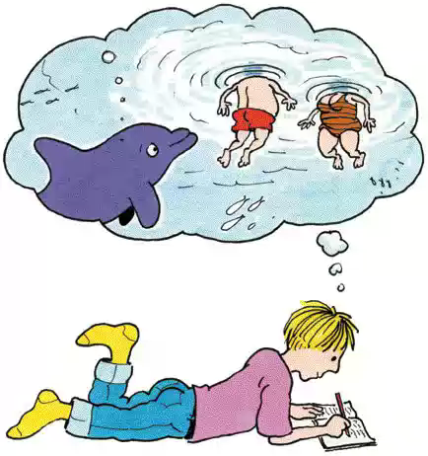
«+»
воображение

Slide 9
«+»
Индивидуальный подход

Slide 10
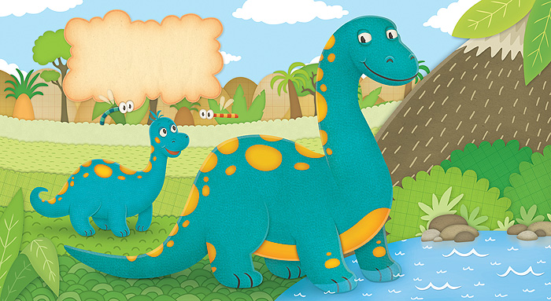
Требования
к компьютерным играм:
изображение крупное, без лишних деталей

Slide 11
темп движений на экране
должен быть не слишком
быстрый

Slide 12
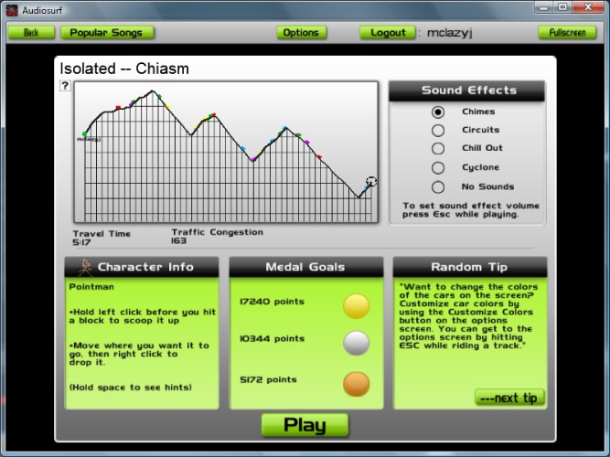
ответы доступны дошкольникам

Slide 13
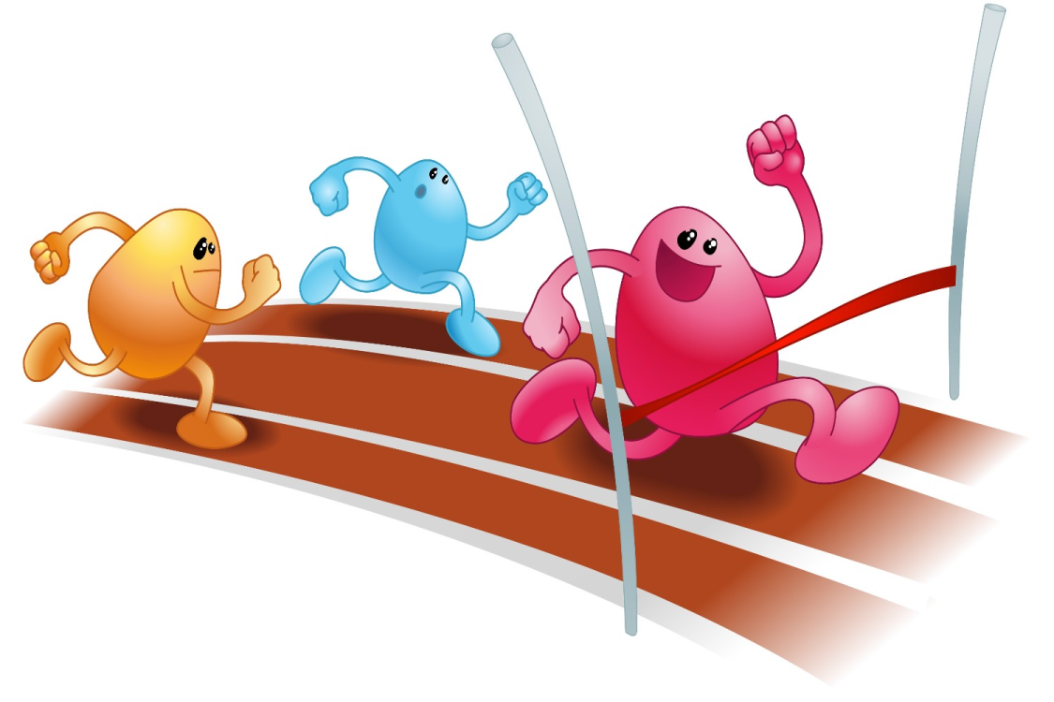
программа должна иметь
логическое завершение

Slide 14
Правила безопасного пользования компьютером дошкольниками:
Ребенок может работать за компьютером не более 10 мин в день;
не более 2 раз в неделю.
Лучше играть в компьютерные игры в первой половине дня.
Комната должна быть хорошо освещена.

Slide 15
Мебель должна быть по размеру.
Расстояние от глаз ребенка до монитора не более 60 см.
Следить за правильной осанкой ребенка.
Игра за компьютером должна сменяться физическими упражнениями и играми.

Slide 16
СПАСИБО ЗА ВНИМАНИЕ!

